Slide 1
Projeto I
1ª entrega

Slide 2
Equipe:
Renan Cabral - Mecatrônica
Rebeca Triñanes - Computação
Hugo Gonçalves - Mecânica
Gabriel Monteiro - Computação

Slide 3
Link do GitHub
https://github.com/CabralxD/co_design

Slide 4
1ª atividade
Suponha que um engenheiro está interessado em matricular seu filho no Insper. Para ter uma primeira impressão sobre o curso, ele resolve navegar pelo portfólio de um dos alunos dos cursos de Engenharia em busca de:
todos os projetos que demonstram competências de Engenheiro Mecânico
todos os projetos que demonstram competências de Engenheiro Mecatrônico
Construção de uma estação meteorológica portátil
todos os projetos que demonstram competências de Engenheiro de Computação
Aplicativo online do Fab. Lab. Insper
todos os projetos que demonstram competências teóricas
todos os projetos que demonstram competências práticas
Simulação da flutuação de um corpo em tubo de vento
Construção de um resistor termômetro (calibração)
Criações no Fab. Lab. Insper
Utilização de múltiplas ferramentas (Fab. Lab.)
Fresa e solda de componentes eletrônicos
Chat Online com inteligência artificial
Programação de jogo “Inspermon”
Construção de uma estação meteorológica portátil
Calibração de resistor (termômetro) e diversos sensores
Construção de um resistor termômetro (calibração)
Construção de diversos “brinquedos”
Simulação do movimento de uma pedra quicando na água
Construção de diversos “brinquedos”
Programação de “Space Invaders”

Slide 5
2ª atividade
Considere os cinco cenários abaixo, sempre a partir da página inicial do portfólio. Cada um contextualiza a busca por um projeto específico do primeiro período.
O recrutador de uma grande empresa de tecnologia da informação está procurando talentos promissores para estagiar em projetos importantes. Ele ouviu falar que você desenvolveu um software ainda no primeiro período da graduação e gostaria de saber mais sobre ele.
O fundador de uma startup deseja contratar funcionários com visão inovadora e vontade de causar impacto positivo no mundo. Ele ouviu falar do seu application para o Singularity da NASA e gostaria de ver a sua proposta.
Um entusiasta em eletrônica está gostando de construir protótipos com Arduino e quer começar a ir além da protoboard. Ele ouviu falar da sua Estação Meteorológica e gostaria de utilizá-la como referência para dar os primeiros passos em PCB.
Um analista do mercado financeiro está cansado de contratar pessoas que estudaram muita teoria mas não conseguem associá-la ao mundo real. Ele ouviu falar do seu projeto final de Modelagem e Simulação e, mesmo não sendo relacionado ao mercado financeiro, gostaria de mais detalhes.
Uma empresa em reestruturação quer engenheiros versáteis, capazes de participar da concepção de projetos em vez de construir ideias prontas. Os diretores ouviram falar que você idealizou do zero um brinquedo infantil e querem saber mais sobre o processo.

Slide 6
2ª atividade
Idealização e construção(ou realização)
Eletrônica e Programação
Pesquisa e método científico
-Projetos Design de Software-listados
-Estação meteorológica
-Simulações físicas: corpo livre em tubo de vento, pedra “quicando” na água, dentre outros
-Construção de um brinquedo
Estação meteorológica
Site de agendamento
Chat online
-Artigo científico GDE
-Projetos de Modelagem e Simulação
-Relatórios de Instrumentação e Medição

Slide 7
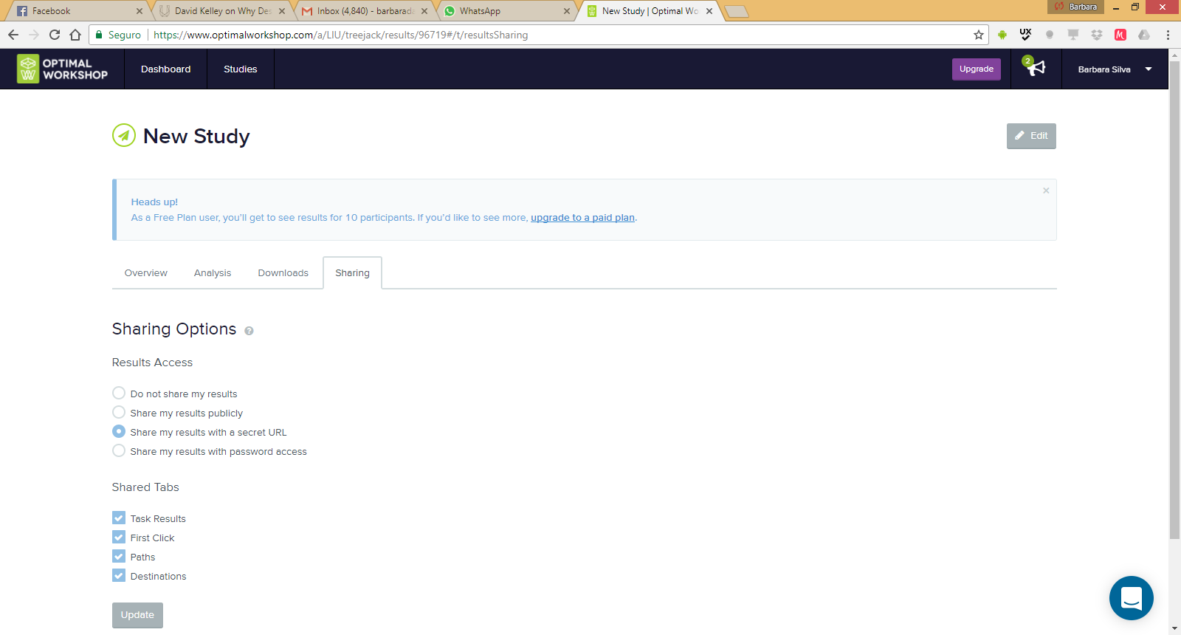
2ª atividade
Teste da taxonomia com a ferramenta Treejack
www.optimalworkshop.com/treejack
Criei um teste com a taxonomia definida pelo grupo
As atividades são as mesmas do slide anterior
Compartilhe para obter resultados
Coloque aqui o link dos resultados:
Teste:
https://11g8u673.optimalworkshop.com/treejack/233qi363
Resultados:
https://www.optimalworkshop.com/a/11g8u673/treejack/results/97381

Slide 8
3ª atividade
Suponha que um usuário encontrou a página do portfólio dedicada a um projeto e deseja agora saber mais sobre ele. Considere as perguntas abaixo, entre outras.
O projeto envolveu software?
O projeto envolveu fabricação?
O projeto envolveu eletrônica?
O projeto envolveu design centrado no usuário?
O projeto envolveu escrita técnica e científica?
Qual foi o curso em que o projeto foi feito?
Qual foi a data em que o projeto foi feito?
Qual foi o período em que o projeto foi feito?
Qual foi a duração do projeto?
Qual foi o papel do aluno no projeto?
Desenhe o consenso do seu grupo a respeito de como devem ser apresentadas as informações na página do projeto, de forma a responder todas as perguntas acima. Inclua pelo menos um exemplo.

Slide 9
3ª atividade
Engenharia Insper
Sobre
mim
Portfólio
Contato

Slide 10
3ª atividade
Portfólio
Eletrônica e Programação
Projeto 2
Projetos:
-Descrição:
-Curso:
-Data e autores:
Acesse já
-Projeto 1
Idealização e construção(ou realização)
-Projeto 2
-Projeto 2
Pesquisa e método científico

Slide 11
Projeto 2
Descrição
Etapas
Resultados
TEXTO
TEXTO
TEXTO
Imagens
Imagens
Imagens

Slide 12
4ª atividade
Desenhe o consenso do seu grupo a respeito de como deve ser a primeira página do portfólio e a página “Sobre Mim”.
Sobre mim
Nome:
Idade:
Curso:
Aspirações:
Foto

